Slide 1
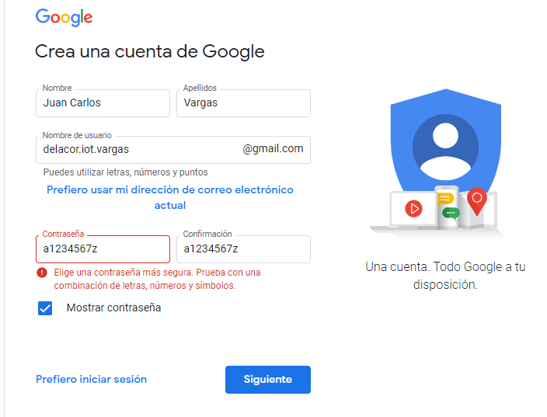
Cuenta Correo – Prueba IOT

Slide 2
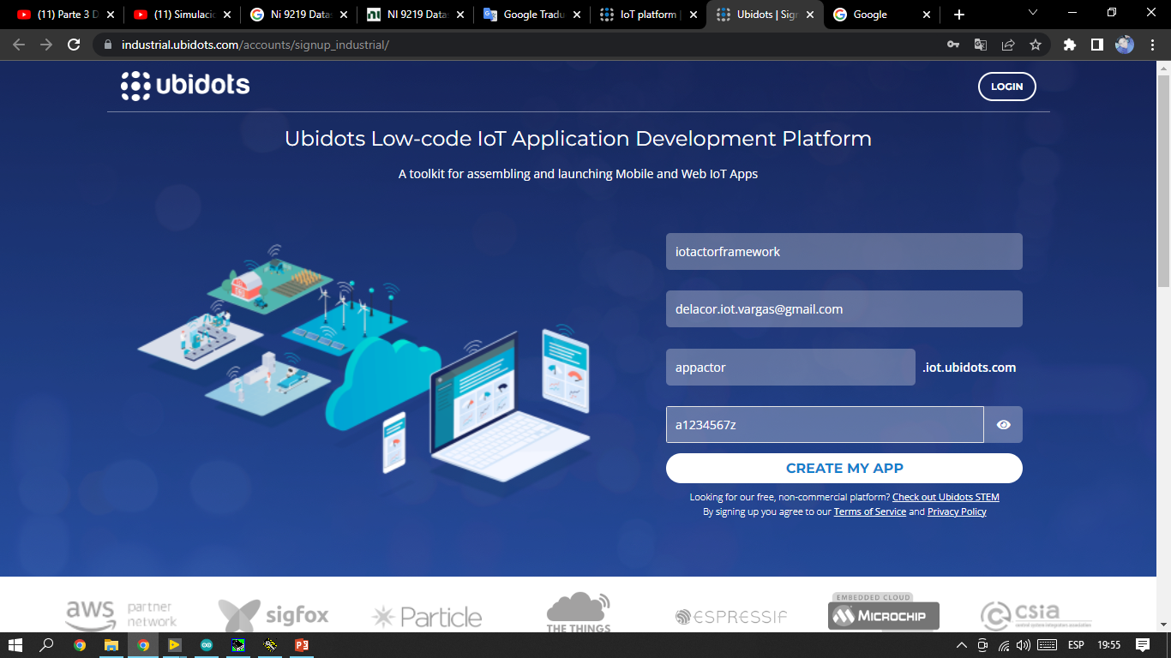
Cuenta Correo – Ubidots

Slide 3
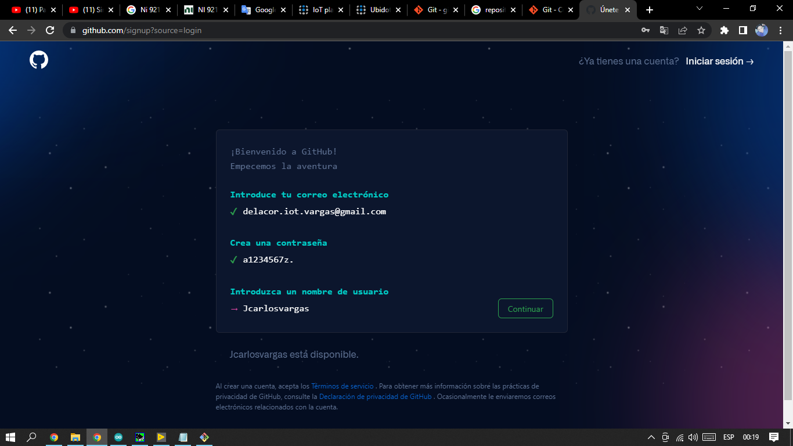
Cuenta Correo – Ubidots

